Slide 1

STREAM სტადია1 ეფექტურობისა და უსაფრთხოების
წინასწარი შედეგები
17 აპრილი, 2018

Slide 2


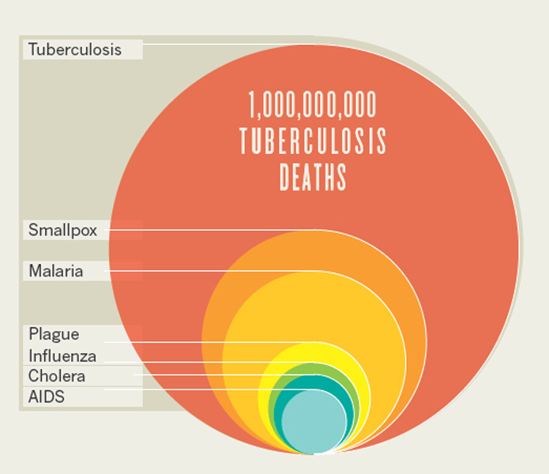


ტუბერკულოზი მსოფლიოში
2015 წელი
ბოლო 200 წლის მანძილზე
10.4 მილიონი ახალი შემთხვევა
მილიარდზე > გარდაცვლილი
1.8 მილიონი ტუბ.-ით გარდაცვლილი
1.2 მილიონი აივ ინფიცირებული დაავადდა
480,000
ახალი მულტირეზისტენტული ტუბერკულოზი
Paulson T, Nature 2013
WHO, Global tuberculosis report 2016

Slide 3
ტუბერკულოზის სამკურნალო მედიკამენტების მიმართ რეზისტენტობის განსაზღვრებები
მედიკამენტის მიმართ სენსიტიური
მრავალი მედიკამენტისადმი რეზისტენტობა
[მულტირეზისტენტობა]
Pre-XDR
ზემდგრადი რეზისტენტობა
რიფამპიცინი
რიფამპიცინი
რიფამპიცინი
რიფამპიცინი
რეზისტენობა
რეზისტენობა
რეზისტენობა
იზონიაზიდი
იზონიაზიდი
იზონიაზიდი
იზონიაზიდი
რეზისტენობა
რეზისტენობა
რეზისტენობა
ფთორქინოლონი
ფთორქინოლონი
რეზისტენობა
ან
რეზისტენობა
ამიკაცინი ან კანამიცინი ან კაპრეომიცინი
ამიკაცინი ან კანამიცინი ან კაპრეომიცინი
რეზისტენობა

Slide 4
მედიკამენტების მიმართ სენსიტიური ტუბერკულოზის (DS TB) მკურნალობა
DS TB-ის სამკურნალო ორი ძირითადი მედიკამენტი :
იზონიაზიდი
რიფამპიცინი
მკურნალობა 6 თვის განმავლობაში, ორალური მედიკამენტებით
წარმატებული მკურნალობის მაღალი მაჩვენებლები
>90% განკურნება იმ პაციენტებში, რომელთაც მიიღეს მედიკამენტები
თუ ადგილი აქვს რიფამპიცინის მიმართ რეზისტენტობას მაშინ, მკურნალობა
გაცილებით ხანგრძლივია
აღინიშნება მეტი გვერდით მოვლენები
ნაკლებ ეფექტურია

Slide 5
როგორ ხდება ტუბერკულოზის სამკურნალო მედიკამენტების მიმართ რეზისტენტობის განვითარება?
შეძენილი რეზისტენტობა ვითარდება, როდესაც
სენსიტიური ტუბერკულოზით დაავადებული პაციენტები ვერ ან არ იღებენ მედიკამენტებს ისე, როგორც ეს საჭიროა
ტოვებენ (აცდენენ) დოზებს, ან ეძლევათ არასათანადო დოზა
აფთიაქს აღარ აქვს მედიკამენტები
გვერდითი მოვლენების გამო წყვეტენ მკურნალობას
პირველადი რეზისტენტობას ადგილი აქვს მაშინ, როდესაც
პაციენტები ავადდებიან ტუბერკულოზის რეზისტენტული შტამით
ტუბერკულოზის გამომწვევი ორგანიზმი, რომელიც აინფიცირებს პაციენტს, უკვე რეზისტენტულია მედიკამენტის მიმართ მკურნალობის დაწყებამდე

Slide 6
რა ხდება ტუბერკულოზის სამკურნალო მედიკამენტების მიმართ რეზისტენტობის შემთხვევაში?
დღეისათვის რიფამპიცინი საუკეთესო მედიკამენტია ტუბერკულოზის სამკურნალოდ
რიფამპიცინის მიმართ რეზისტენტობის შემთხვევაში, საჭიროა უფრო მეტი მედიკამენტის მიცემა, რომლებიც:
არ არიან ისეთივე სიძლიერის
ახასიათებთ მეტი გვერდითი მოვლენები
პაციენტებმა 6 თვის განმავლობაში უნდა მიიღონ მედიკამენტი ინექციის სახით
მკურნალობა ნაკლებ ეფექტურია
პაციენტების დაახლოებით 50% იკურნება

Slide 7


MDR-TB -ის გავრცელება მსოფლიოში
დაავადების ტვირთი
2015 წელს დაახლოებით 580,000 ადამიანი საჭიროებდა MDR-TB-ის მკურნალობას და მხოლოდ 125 000 (დაახლოებით 5-დან 1-მა) ჩაერთო მკურნალობაში
მულტი/რიფამპიცინის მიმართ რეზისტენტული ტუბერკულოზის (MDR /RR-TB) 2013 წლის კოჰორტის მკურნალობის გამოსავალები შემდეგია:
52% წარმატებით გაიარა მკურნალობა
17% გარდაიცვალა
15% დაიკარგა შემდგომი მეთვალყურეობიდან (შეწყვიტა)
9% უშედეგოდ დაასრულა მკურნალობა
7% არ არსებობს ინფორმაცია მკურნალობის გამოსავალის შესახებ

Slide 8
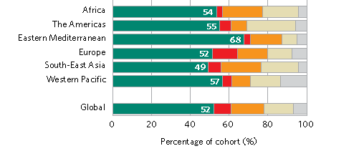
MDR-TB-ის მკურნალობის გამოსავალები
აფრიკა
ჩრდ. და სამხრეთ ამერიკა
აღმოსავლეთ ხმელთაშუა ზღვისპირეთის ქვეყნები
ევროპა
სამხრეთ-აღმოსავლეთ აზია
წყნარი ოკეანის დასავლეთის კიდის ქვეყნები
მსოფლიო
კოჰორტის პროცენტული მაჩვენებელი (%)
წარმატებული მკურნალობა
უშედეგო
მოკვდა
დაიკარგა მეთვალყურეობიდან
შეუფასებელი
არ არსებობს
მონაცემები
წყარო: ტუბერკულოზის გლობალური ანგარიში, 2016 წ.

Slide 9



როგორ მკურნალობენ მედიკამენტების მიმართ რეზისტენტულ ტუბერკულოზს (DR-TB)?
9
მეორე რიგის მედიკამენტებით ტუბერკულოზის სამკურნალო რეჟიმების ხანგრძლივობა
რეკომენდაციები
მულტირეზისტენტული ტუბერკულოზით დაავადებული პაციენტებისთვის რეკომენდებულია მკურნალობის მინიმუმ
8 თვიანი ინტენსიური ფაზა (პირობითი რეკომენდაცია /ძალიან დაბალი ხარისხის მტკიცებულება)
მულტირეზისტენტული ტუბერკულოზით დაავადებული იმ პაციენტებში, რომელთაც არ აქვთ წარსულში ჩატარებული მკურნალობა MDR ტუბერკულოზის გამო, რეკომენდებულია მთლიანი მკურნალობის ხანგრძლივობა მინიმუმ 20 თვის განმავლობაში (პირობითი რეკომენდაცია /
ძალიან დაბალი ხარისხის მტკიცებულება).
Conclusion

Slide 10
მულტირეზისტენტული ტუბერკულოზის სამკურნალო ტრადიციული / ხანგრძლივი რეჟიმები
ჩვეულებრივ 20-24 თვის განმავლობაში, შეიცავს 2 ფაზას
მკურნალობის ინტენსიური ფაზა
ქინოლონი (ლევოფლოქსაცინი, მოქსიფლოქსაცინი)
საინექციო აგენტი (ამიკაცინი ან კანამიცინი, ან კაპრეომიცინი)
ეთიონამიდი /პროთიონამიდი
ტერიზიდონი/ციკლოსერინი
პირაზინამიდი (PZA)
ეტამბუტოლი
მკურნალობის გაგრძელების ფაზა
ქინოლონი (ლევოფლოქსაცინი, მოქსიფლოქსაცინი)
ეთიონამიდი/პროთიონამიდი
ტერიზიდონი/ციკლოსერინი
პირაზინამიდი (PZA)
ეტამბუტოლი

Slide 11
უახლესი მტკიცებულება მკურნალობის ახალი რეჟიმებისათვის
11
ბანგლადეშში მულტირეზისტენტული ტბ-ის მქონე პაციენტების ექვსი ჯგუფში ჩატარებული მკურნალობის შემოკლებულ კურსის შედეგებმა აჩვენა, რომ შესაძლოა არსებობდეს მულტირეზისტენტული ტბ-ის მკურნალობის უკეთესი ალტერნატიული ვარიანტები, ახალი მედიკამენტების გარეშეც
ვან დუნ ა, მაუგ აკჯ, სალიმ მაჰი, დას პკ, საკერ მრ, დარუ პ, და სხვ. ცანმოკლე, მაღალეფექტური და იაფი სტანდარტიზებული მკურნალობა მულტირეზისტენტული ტუბერკულოზისათვის. ამერიკული ჟურნალი Am J Respir Crit Care Med. 2010; 182(5): 684-92.

Slide 12
9 თვიანი მკურნალობის რეჟიმის შედეგები - ბანგლადეში
გამოქვეყნებული კოჰორტა (206 პაციენტი)
განიკურნა 82.5%
დაასრულა 5.3%
შეწყვიტა 5.8%
გარდაიცვალა 5.3%
უშედეგო 0.5%
რელაფსი 0.5%
წარმატების მთლიანი მაჩვენებელი:
87.9% (95% CI 82.7, 92.6)
ამერიკული ჟურნალი: Am J Respir Crit Care Med Vol 182. 684–692, 2010
განახლებული კოჰორტის მონაცემები (515 პაც.)
81.2%
3.3%
7.8%
5.6%
1.4%
0.8%
წარმატების მთლიანი მაჩვენებელი:
84.5% (95% CI 0.81, 0.88)
Aung et all, IJTLD 18(10):1180–1187, 2014
Introdion
Objectif
Méthodes
Conclusion

Slide 13
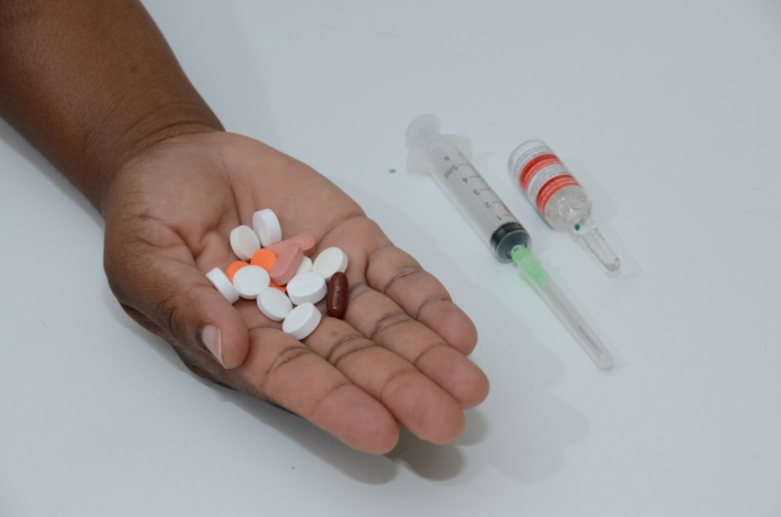
მკურნალობის ინტენსიური ფაზა - ბანგლადეში
ქინოლონი (მოქსიფლოქსაცინი/ გატიფლოქსაცინი)
საინექციო აგენტი (ამიკაცინი ან კანამიცინი, ან კაპრეომიცინი)
პირაზინამიდი (PZA)
ეთიონამიდი/პროთიონამიდი
იზონიაზიდის ის მაღალი დოზა
კლოფაზიმინი
ეტამბუტოლი

Slide 14
მკურნალობის გაგრძელების ფაზა - ბანგლადეში
ქინოლონი (მოქსიფლოქსაცინი/ გატიფლოქსაცინი)
პირაზინამიდი (PZA)
კლოფაზიმინი
ეტამბუტოლი
არ გამოიყენება საინექციო აგენტი

Slide 15
დასკვნები
მსოფლიოში ტუბსაწინააღმდეგო მედიკამენტებისადმი რეზისტენტული ტუბერკულოზით ნახევარ მილიონზე მეტი ადამიანია დაავადებული
რეზისტენტულ ტუბერკულოზის მკურნალობაზე მყოფი პაციენტების მხოლოდ ნახევარს აქვს წარმატებული მკურნალობის გამოსავალი
ბოლო დრომდე რეზისტენტული ტუბერკულოზის მკურნალობა ეფუძნებოდა ძალიან დაბალი ხარისხის მტკიცებულებას
ჩნდება MDR ტუბერკულოზის მკურნალობის ახალი, იმედისმომცემი რეჟიმები:
მკურნალობის უკეთესი გამოსავალებით
უფრო ხანმოკლეა
კვლავ შეიცავს საინექციო აგენტებს
ჯერ არ შეიცავს ახალ მედიკამენტებს
თუმცა, კვლავ არსებობს კვლევის ჩატარების გადაუდებელი საჭიროება

Slide 16

ჯანდაცვის მსოფლიო ორგანიზაციის (ჯანმო) ახალი რეკომენდაცია მკურნალობის ხანმოკლე რეჟიმებისთვის - 2016
მულტირეზისტენტული ტუბერკულოზით დაავადებული პაციენტების უმეტესობისთვის, მკურნალობის ხანგრძლივი ტრადიციული რეჟიმის ნაცვლად, შესაძლოა გამოყენებულ იქნას მკურნალობის უფრო ხანმოკლე რეჟიმი (9-12 თვე)
თუმცა: ჯანმო რეკომენდაციაში აღიარებს, რომ საჭიროა დამატებითი მტკიცებულების არსებობა

Slide 17
MDR ტუბერკულოზის მკურნალობის უკეთესი რეჟიმების მტკიცებულების ჩამოყალიბება
კოჰორტული კვლევები
რანდომიზებული კვლევები
კამერუნი
ბენინი
ნიგერია
სვაზილანდი
სხვა აფრიკული ქვეყნები
უზბეკეთი
STREAM
(STREAM = Standard Treatment Regimen of Anti-tuberculosis drugs for patients with MDR-TB
მულტირეზისტენტული ტუბერკულოზით დაავადებული პაციენტების ანტი-ტუბერკულოზური მედიკამენტებით სტანდარტიზირებული მკურნალობის რეჟიმის შეფასება)

Slide 18
STREAM კვლევის ამოცანები
უფრო ხანმოკლე რეჟიმი
(6 თვე)
ტრადიციული რეჟიმი
(20-24 თვე)
ბანგლადეშის რეჟიმი მოქსიფლოქსაცინით
(9 თვე)
STREAM კვლევა, სტადია 1
ნაცვლად,
STREAM კვლევა,
სტადია 2
ნაცვლად
მთლიანად პერორალური რეჟიმი
(9 თვე)
ნაცვლად

Slide 19
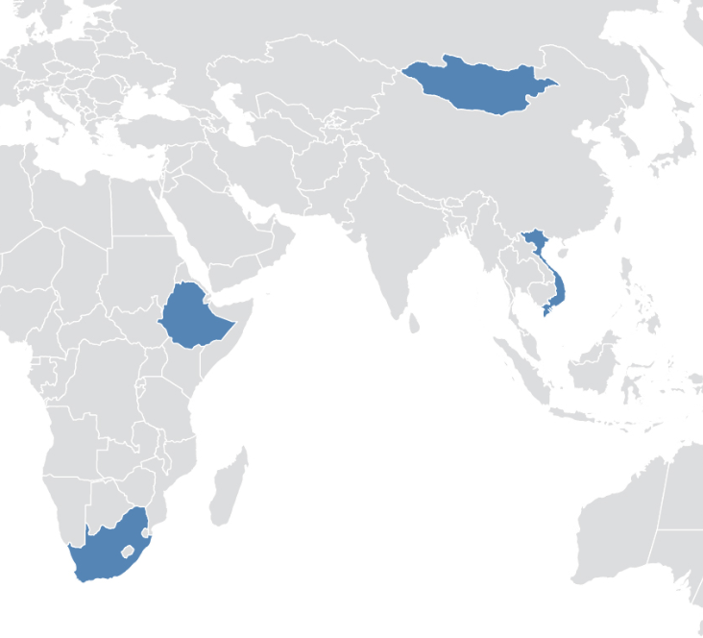
STREAM კვლევის სტადია-1
საკონტროლო რეჟიმი (A) →
ადგილობრივად გამოყენებული ჯანმო-ს მიერ რეკომენდებული რეჟიმი
საკვლევი რეჟიმი (B) →
ბანგლადეშის მკურნალობის ხანმოკლე რეჟიმის ანალოგიური, მაგრამ მაღალი დოზის მოქსიფლოქსაცინი ცვლის მაღალი დოზის გატიფლოქსაცინს
STREAM-ის 1 ეტაპის ადგილები
საიტები: ეთიოპია (2), სამხრეთ აფრიკა (3), ვიეტნამი და მონღოლეთი (1)

Slide 20
STREAM კვლევის სტადია 1-ის კვლევის პოპულაცია
ზრდასული ადამიანები, რომელთაც მისცეს ინფორმირებული თანხმობა
ნახველის ნაცხ-დადებითი ფილტვის ტუბერკულოზი ან, თუ HIV პოზიტიურია, შესაძლოა იყოს ნახველის ნაცხ-უარყოფითიც
რიფამპიცინის მიმართ რეზისტენტული
არ არის რეზისტენტული ფთოროქინოლონის ან მე-2 რიგის საინექციო მედიკამენტების მიმართ
ანამნეზში არ აღენიშნება QT ინტერვალის გახანგრძლივება >500 მილიწამი
მენოპაუზამდე პერიოდის ქალებში, გამოიცხოს ორსულობა, ან ძუძუთი კვება და პაციენტი თანახმაა მკურნალობის დროს გამოიყენოს ეფექტური ბარიერული კონტრაცეფციის მეთოდი / საშვილოსნოსშიდა კონტრაცეფცია

Slide 21
STREAM კვლევის სტადია 1-ის სტატუსი
პაციენტების ჩართვა დაიწყო 2012 წლის ივლისში
ჩაერთო 424 პაციენტი
მიღწეულ და გადაჭარბებულ იქნა წინასწარ განსაზღვრულ რაოდენობაზე
პაციენტების ჩართვა შეწყდა 2015 წლის 30 ივნისს
მაღალია პაციენტების შენარჩუნების კოეფიციენტი
პაციენტის ბოლო ვიზიტი მოსალოდნელია 2017 წლის მე-4 კვარტალში

Slide 22
შინაარსი
რას წარმოადგენს STREAM სტადია 1?
რა იყო STREAM სტადია 1-ის მთავარი შეკითხვა?
სად და როდის ჩატარდა STREAM კვლევა?
ვის შეეძლო კვლევაში მონაწილეობის მიღება?
რა შედეგები ჰქონდა STREAM კვლევას?
შეგვიძლია თუ არა დანამდვილებით ვთქვათ, რომ 9-11 თვიანი მკურნალობა იგივენაირად წარმატებულია, როგორც 20-24 თვიანი მკურნალობა?
Notes:
Source data kept in patient file; CRFs kept in Patient CRF folder

Slide 23

რას წარმოადგენს STREAM სტადია 1?
MDR-TB ხანგრძლივი მკურნალობა
ჯანმოს მიერ რეკომენდებული კვლევის დაწყების პერიოდში (2010)
ეროვნულ TB პროგრამები
20-24 თვიანი
საინექციო მედიკამენტი 8 თვის განმავლობაში
წარმატებული მკურნალობის გამოსავალი პაციენტთა დაახლოებით 50%-ში

Slide 24
რას წარმოადგენს STREAM სტადია 1?
MDR-TB მოკლევადიანი მკურნალობა
მკურნალობის ახალი მიდგომა
თავდაპირველად შესწავლილ იქნა ბანგლადეშში
პაციენტთა 85%-მა წარმატებით დაასრულა მკურნალობა
9 - 11 თვიანი
საინექციო მედიკამენტი 4-6 თვის განმავლობაში

Slide 25
რას წარმოადგენს STREAM სტადია 1?
რანდომიზებული კლინიკური კვლევა
მულტირეზისტენტული ტუბერკულოზის (MDR-TB) საწინააღმდეგო ორი მკურნალობის ეფექტურობისა და უსაფრთხოების შედარება
გრძელვადიანი – 20-24 თვიანი მკურნალობა
მოკლევადიანი – 9-11 თვიანი მკურნალობა
მიზნად ისახავს მოკლევადიანი და პაციენტებისათვის მეტად მარტივი ტუბსაწინააღმდეგო მკურნალობის სასარგებლოდ მტკიცებულებების მოძიებას

Slide 26
STREAM სტადია 1-ის დიზაინი
STREAM წარმოადგენს რანდომიზებულ კონტროლირებად კვლევას არა-აღმატებული დიზაინით
საკონტროლო რეჟიმი წარმოადგენდა მონაწილე ქვეყნებში 2011 წლიდან ჯანმო-ს მიერ რეკომენდირებულ მკურნალობის რეჟიმს
საკვლევი რეჟიმი ბანგლადეშში გამოყენებული რეჟიმის მსგავსი იყო, იმ განსხვავებით, რომ მოქსიფლოქსაცინის მაღალი დოზა ანაცვლებს გატიფლოქსაცინის მაღალ დოზას
მონაწილეები შემოწმებას გადიოდნენ ყოველ 4 კვირაში რანდომიზაციიდან 132 კვირის მანძილზე

Slide 27
რას წარმოადგენს STREAM სტადია 1?
MDR-TB პაციენტები, რომლებიც კვლევაში მონაწილეობდნენ, იღებდნენ ჩამოთვლილთაგან რომელიმე მკურნალობას
9-11 თვიანი მკურნალობა (ე.წ. მოკლევადიანი მკურნალობა, ან საკვლევი რეჟიმი)
20-24 თვიანი მკურნალობა (ე.წ. ხანგრძლივი მკურნალობა, ან საკონტროლო რეჟიმი)
ორივე ჯგუფის პაციენტებისათვის მკურნალობის შედეგებიკლასიფიცირდა, როგორც „სასურველი“ და „არასასურველი“
პაციენტთა მცირედი ჯგუფისთვის ვერ მოხერხდა გამოსავლის კლასიფიცირება

Slide 28
რას წარმოადგენს STREAM სტადია 1?
მკურნალობის წარმატებული გამოსავალი:
მკურნალობის დაწყებიდან 2.5 წელში, ან ექიმთან ბოლო ვიზიტისას აღებულ პაციენტის ნახველში მკვდარი TB ბაქტერია
არ არსებობს იმის მიზეზი, რომ პაციენტის მკურნალობა წარუმატებლად ჩაითვალოს
უშედეგო მკურნალობა:
საჭირო გახდა მკურნალობის რეჟიმზე ორი ან მეტი დამატებით ტუბსაწინაღმდეგო მედიკამენტის დამატება კვლევის განმავლობაში
გარდაიცვალნენ კვლევის მიმდინარეობისას
შეწყვიტეს კვლევაში მონაწილეობა

Slide 29


სად და როდის ჩატარდა STREAM კვლევა?
პირველი პაციენტი კვლევაში 2012 წლის ივლისში ჩაერთო
ბოლო პაციენტი კი 2015 წლის ივნისში
კვლევის საიტები:
ვიეტნამი
სამხრეთ აფრიკა
მონღოლეთი
ეთიოპია
პაციენტთა უმრავლესობამ უკვე დაასრულა მკურნალობა და შემდგომი მეთვალყურეობა
წინასწარი შედეგები იუნიონ (The Union) კონფერენციაზე იქნა წარდგენილი 2017 წლის ოქტომბერში

Slide 30
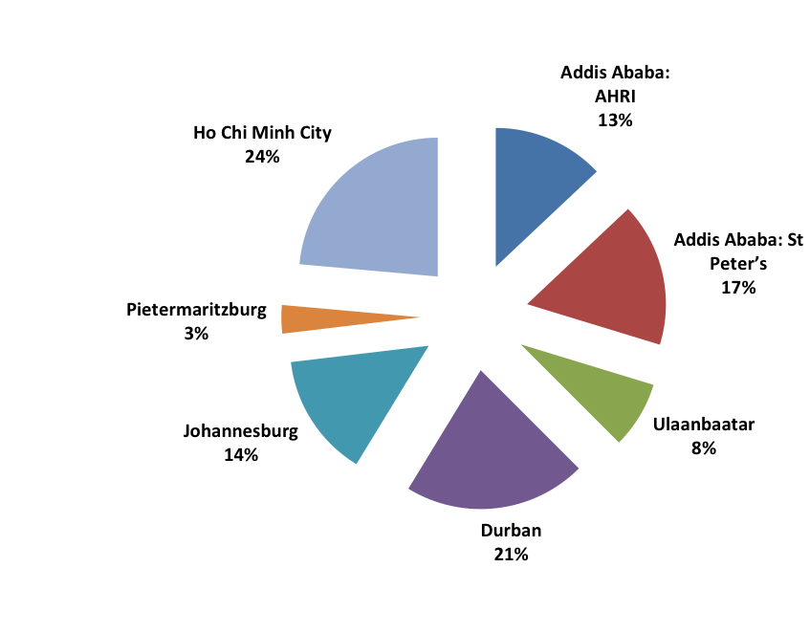
სად და როდის ჩატარდა STREAM კვლევა?
ვიეტნამი
1 საიტი – ქალაქი Ho Chi Minh
ეთიოპია
2 საიტი – ქალაქი Addis Ababa
მონღოლეთი
1 საიტი – ქალაქი Ulaanbaatar
სამხრეთ აფრიკა
3 საიტი, ქალაქები:
Durban
Johannesburg
Pietermaritzburg

Slide 31
ჩართვის ძირითადი კრიტერიუმები
კვლევის შესაფერისი სუბიექტები იყვნენ: მოზრდილი პაციენტები ტუბერკულოზის მიკობაქტერიის რეზისტენტობით რიფამპიცინის, მაგრამ LPA -ით დადგენილი სენსიტიურიურობით ფთორქინოლონებისა და ამინოგლიკოზიდების მიმართ
გამორიცხვის კრიტერიუმები:პაციენტები QT ინტერვალის გახანგრძლივებით (QTc > 500 ms) ან ღვიძლის ფუნქციების ანომალური მაჩვენებლებით (AST ან ALT> 5 * ULN), ორსული ან მეძუძური ქალები

Slide 32
როგორი იყო კვლევის მონაწილეთა ზოგადი დახასიათება?
STREAM სტადია 1-ს პირველადი სკრინინგი გაიარა 424 ადამიანმა, აქედან
მამაკაცი - 61% , ქალი - 39%
საშუალო ასაკი მერყეობდა 25-სა და 44 წელს შორის
მონაწილეთა ერთი მესამედი აივ ინფიცირებული იყო

Slide 33
საიტების მიხედვით ჩართული პაციენტების საერთო რაოდენობა
ქვეყანა | საიტი | საკვლევი | კონტროლი | სულ
ეთიოპია | Addis Ababa: AHRI | 38 | 17 | 55
 | Addis Ababa: St Peter’s | 47 | 24 | 71
მონგოლეთი | Ulaanbaatar | 22 | 11 | 33
სამხრეთ აფრიკა | Durban | 60 | 30 | 90
 | Johannesburg | 41 | 20 | 61
 | Pietermaritzburg | 8 | 6 | 14
ვიეტნამი | Ho Chi Minh City | 66 | 34 | 100
სულ |  | 282 | 142 | 424

Slide 34
საკვლევი პოპულაციის დახასიათება
 | საკვლევი | კონტროლი | სულ
სულ რანდომიზებული | 282 | 142 | 424
გამორიცხული მოდიფიცირებული საკვლევი პოპულაციიდან (ITT)
კულტურა უარყოფითი | 20 | 8 | 28
ფენოტიპური ტესტით RIF სენსიტიური | 5 | 3 | 8
ფენოტიპური ტესტით XDR-TB | 1 | 1 | 2
შეცდომით რანდომიზებული | 2 | 1 | 3
მოდიფიცირებული საკვლევი პოპულაცია (ITT) | 254 | 129 | 383

Slide 35
საბაზისო მაჩვენებლები(1)
 | საკვლევი | კონტროლი | სულ
ასაკი (წლები): 18-24 | 22% | 31 24% | 87 23%
25-34 | 35% | 45 35% | 134 35%
35-44 | 58 23% | 33 26% | 91 24%
45 და მეტი | 20% | 20 16% | 71 19%
სქესი: კაცი | 152 60% | 82 64% | 234 61%
ქალი | 102 40% | 47 36% | 149 39%
წონის დიაპაზონი (კგ): < 33 | 1 <1% | 0 0% | 1 <1%
33 – 50 | 116 46% | 59 46% | 175 46%
> 50 | 137 54% | 70 54% | 207 54%
აივ სტატუსი:უარყოფითი | 168 66% | 89 69% | 257 67%
დადებითი | 86 34% | 40 31% | 126 33%
სულ | 254 100% | 129 100% | 383 100%

Slide 36
მიდევნება
კვირა |  | საკვლევი | კონტროლი
 |  | N % | N %
76 | მოსალოდნელი | 282 100% | 100%
 | ნანახი 76-ე კვირაზე ან მოგვიანებით | 248 88% | 89%
 | გარდაცვლილი | 19 7% | 6 4%
 | არ გამოცხადდა ვიზიტზე | 1 <1% | 1 <1%
 | კვლევიდან გამოთიშვა | 14 5 | 8 6%
132 | მოსალოდნელი | 100% | 130 100%
 | ნანახი 132-ე კვირაზე ან მოგვიანებით | 218 84% | 82%
 | გარდაცვლილი | 22 8% | 7 5%
 | არ გამოცხადდა ვიზიტზე | 1 <1% | 2 2%
 | კვლევიდან გამოთიშვა | 20 8% | 14 11%

Slide 37
პოპულაციის ეფექტურობის ანალიზი
 | საკვლევი | კონტროლი | სულ
მოდიფიცირებული ITT პოპულაცია | 254 | 129 | 383
გამორიცხული ეფექტურობის ანალიზიდან
რანდომიზებული 2014 წლის 3 დეკემბრის შემდეგ | 34 | 16 | 50
რეინფექცია | 6 | 0 | 6
არ არის გამოკვლეული 76 კვირის შემდეგ, მაგრამ ბოლო კულტური ნეგატიურია | 4 | 5 | 9
მოდიფიცირებული საკვლევი პოპულაციის ეფექტურობის ანალიზი | 210 | 108 | 318

Slide 38
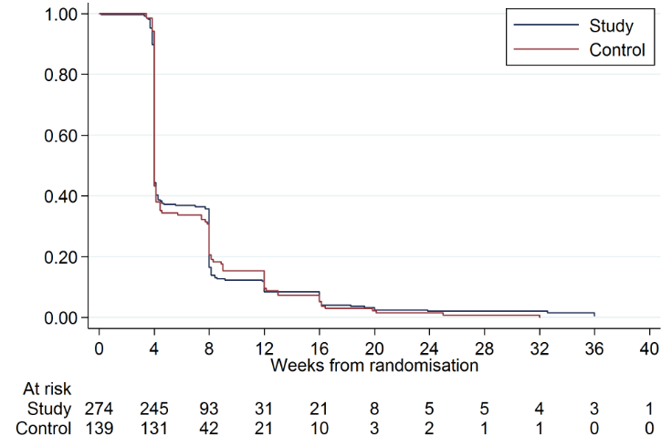
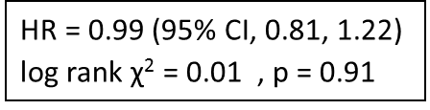
ნაცხის კონვერსიის დრო
HR = 0.99 (95% CI, 0.81, 1.22) log rank χ² = 0.01 , p = 0.91

Slide 39
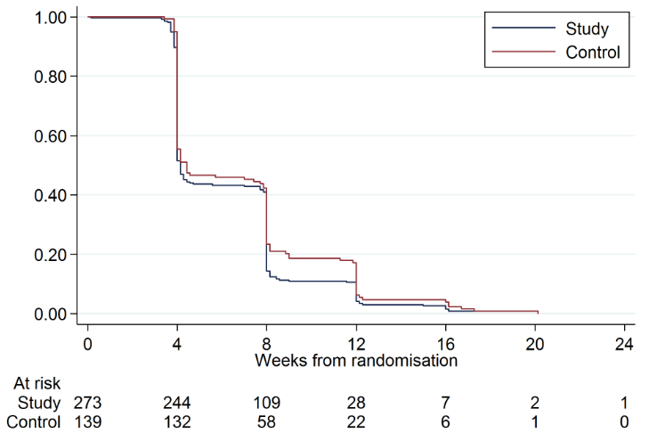
კულტურის კონვერსიის დრო
HR 1.14 (95% 0.93, 1.40) log rank χ² = 2.51 p = 0.11
HR 1.14 (95% 0.93, 1.40) log rank χ² = 2.51 p = 0.11

Slide 40
წარუმატებელი მკურნალობის გამოსავლების დეფინიციები
პაციენტის მკურნალობის გამოსავალი კლასიფიცირდა წარუმატებლად, თუ:
დაემატა > 2 დამატებითი მედიკამენტი (მოიცავს რეჟიმის ცვლილებას)
მკურნალობა გახანგრძლივდა ნებადართულ ხანგრძლივობაზე მეტად
მოკვდა ნებისმიერ დროს რანდომიზაციიდან 132 კვირამდე პერიოდში
კულტურის დადებითი შედეგი რანდომიზაციიდან 132 კვირაზე ან ბოლო შემოწმების დროს
არაა ნანახი 76 კვირაზე ან მოგვიანებით

Slide 41
წარმატებელი მკურნალობის გამოსავლების დეფინიციები
პაციენტის მკურნალობის გამოსავალი შეფასდა წარმატებულად, თუ კულტურა უარყოფითია 132 კვირაზე და ბოლო შესრულებული ვიზიტის დროს, გარდა იმ შემთხვევებისა, როდესაც გამოსავალი კლასიფიცირდა როგორც “წარუმატებელი”

Slide 42
ეფექტურობის პირველადი შედეგები (1)
 | საკვლევი | კონტროლი
 | N % | N %
სულ შეფასებული | 100.0 | 108 100.0
წარმატებული | 164 78.1 | 87 80.6
წარუმატებელი | 46 21.9 | 21 19.4
განსხვავება (ნედლი) | 2.5%
95% სარწმუნოობის ინტერვალი | -6.9%, 11.8%
განსხვავება (სტანდარტიზირებული) | 2.1%
95% სარწმუნოობის ინტერვალი | -6.9%, 11.2%

Slide 43
ეფექტურობის პირველადი შედეგები (2)
 | საკვლევი | კონტროლი
 | N % | N %
სულ შეფასებული | 100.0% | 108 100.0%
წარუმატებელი | 46 21.9% | 21 19.4%
დაწყებულია > 2 დამატებითი მედიკამენტი | 24 11.4% | 6 5.5%
მკ-ბა გახანგრძლივდა ნებადართულზე მეტად | 4 1.9% | 0 0.0%
მოკვდა მკურნალობისას ან შემდგომი მეთვალყურეობის დროს | 12 5.7% | 6 5.5%
არაა ნანახი 76 კვირაზე ან შემდეგ | 6 2.9% | 7 6.5%
კულტურა-დადებითი 132 კვირაზე | 0 0.0% | 2 1.9%
განსხვავება (ნედლი) | 2.5%
95% სარწმუნოობის ინტერვალი | -6.9%, 11.8%
განსხვავება (სტანდარტიზებული) | 2.1%
95% სარწმუნოობის ინტერვალი | -6.9%, 11.2%

Slide 44
ეფექტურობის პირველადი შედეგები (3)
 | საკვლევი | კონტროლი
 | N % | N %
სულ შეფასებული | 100.0% | 108 100.0%
წარუმატებელი | 46 21.9% | 21 19.4%
ცვლილება: არა მომხდარა კონვერსია / რევერსის | 12 5.7% | 2 1.9%
რელაფსი | 7 3.3% | 2 1.9%
ტოქსიურობა | 3 1.4% | 1 0.9%
სხვა | 6 2.9% | 3 2.8%
მოკვდა | 12 5.7% | 6 5.6%
მეთვალყურეობიდან დაკარგული | 6 2.9% | 7 6.5%

Slide 45
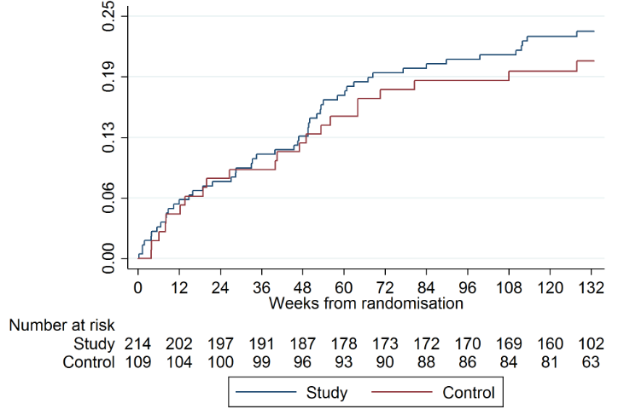
წარუმატებელი გამოსავლის დრო
HR 1.14 (95% 0.70, 1.85) log rank χ² = 0.34 p = 0.56

Slide 46
წარუმატებელი გამოსავლები ჯგუფებად
კონტროლი უკეთესი ->
საკვლევი კონტროლი
სულ 21.9% of 210 v 19.4% of 108
აივ სტატუსი
დადებითი 31% of 70 v 35% of 34
უარყოფითი 17% of 140 v 12% of 74
ქვეყანა
ეთიოპია 13% of 69 v 8% of 36
მონგოლეთი 27% of 11 v 0% of 4
სამხ. აფრიკა 31% of 75 v 37% of 38
ვიეტნამი 20% of 55 v 13% of 30
Ethiopia (n = 105) 4.7% (-7.3%, 16.7%)
Vietnam (n = 85) 6.7% (-9.4%, 22.8%)
South Africa (n = 113) -6.2% (-24.7%, 12.4%)
Mongolia (n = 15) 27.3% (1.0%, 53.6%)
AHRI (n = 47) 2.3% (-19.0%, 23.6%)
St. Peters' (n = 48) 6.0% (-7.5%, 19.6%)
HCMC (n = 85) 6.7% (-9.4%, 22.8%)
Durban (n = 56) 5.1% (-17.4%, 27.6%)
Johannesburg (n = 42) -23.0% (-53.7%, 7.8%)
Ulaanbaatar (n = 15) 27.3% (1.0%, 53.6%)

Slide 47
უსაფრთხოების ანალიზის პოპულაცია
ყველა რანდომიზებულ პაციენტს მიღებული ჰქონდა მკურნალობის სულ მცირე ერთი დოზა
 | საკვლევი | კონტროლი | სულ
სულ რანდომიზებული | 282 | 142 | 424
სულ უსაფრთხოების ანალიზის პოპულაცია | 282 | 141 | 423
გამოირიცხა: არ დაუწყიათ მკურნალობა | 0 | 1 | 1
Notes:
Almost everyone has completed treatment.

Slide 48
უსაფრთხოების ანალიზის პირველადი გამოსავალები
პაციენტების წილი, რომელთაც მკურნალობის ან მეთვალყურეობის პერიოდში აღენიშნათ მესამე ხარისხის ან მეტი არასასურველი მოვლენა:
რანდომიზაციის შემდეგ მკურნალობისას ნებისმიერ დროს ან 132-ე კვირამდე მეთვალყურეობის პერიოდში
მოიცავს ყველა არასასურველ მოვლენას, მიუხედავად იმისა იყო თუ არა მოვლენა დაკავშირებული მკურნალობასთან
ხარისხები განისაზღვრა DAIDS ცხრილის მიხედვით

Slide 49
უსაფრთხოების ანალიზის მეორადი გამოსავალები
 | საკვლევი | კონტროლი | სულ
უსაფრთხოების ანალიზის პოპულაცია | 282 | 141 | 423
პაციენტები 3-5 ხარისხის არასასურველი მოვლენით | 129 45.7% | 63 44.7% | 192 45.4%
პაციენტები ნებისმიერი სერიოზული არასასურველი მოვლენით (SAE)* | 91 32.3% | 53 37.6% | 144 34.0%
გარდაცვლილები | 24 8.5% | 9 6.4% | 33 7.8%
*ნებისმიერი არასასურველი მოვლენა სერიოზულია თუ: იწვევს სიკვდილს, სიცოცხლისთვის საშიშია, საჭიროებს ჰოსპიტალიზაციას ან მის გახანგრძლივებას, იწვევს დროებით ან მუდმივ შრომისუუნარობას ან ინვალიდობას, იწვევს თანდაყოლილ ანომალიას ან დეფექტს, ან სხვა მნიშვნელოვან სამედიცინო მდგომარეობას
Notes:
No statistical evidence of a difference in mortality, although more deaths were observed on the study arm.

Slide 50
უსაფრთხოების ანალიზი აივ სტატუსის მიხედვით
აივ უარყოფითი
აივ დადებითი
 | საკვლევი | კონტროლი | სულ | საკვლევი | კონტროლი | სულ
უსაფრთხოების ანალიზის პოპულაცია | 179 | 91 | 270 | 103 | 50 | 153
პაციენტები ნებისმიერი 3-5 ხარისხის არასასურველი მოვლენით | 78 43.6% | 41 45.1% | 119 44.1% | 51 49.5% | 22 44.0% | 73 47.7%
პაციენტები ნებისმიერი სერიოზული არასასურველი მოვლენით (SAE) | 45 25.1% | 33 36.3% | 78 28.9% | 46 44.7% | 20 40.0% | 66 43.1%
გარდაცვლილები | 6 3.4% | 5 5.5% | 11 4.1% | 18 17.5% | 4 8.0% | 22 14.4%
Notes:
More SAEs in HIV positive because AE more often resulted in hospitalisation

Slide 51
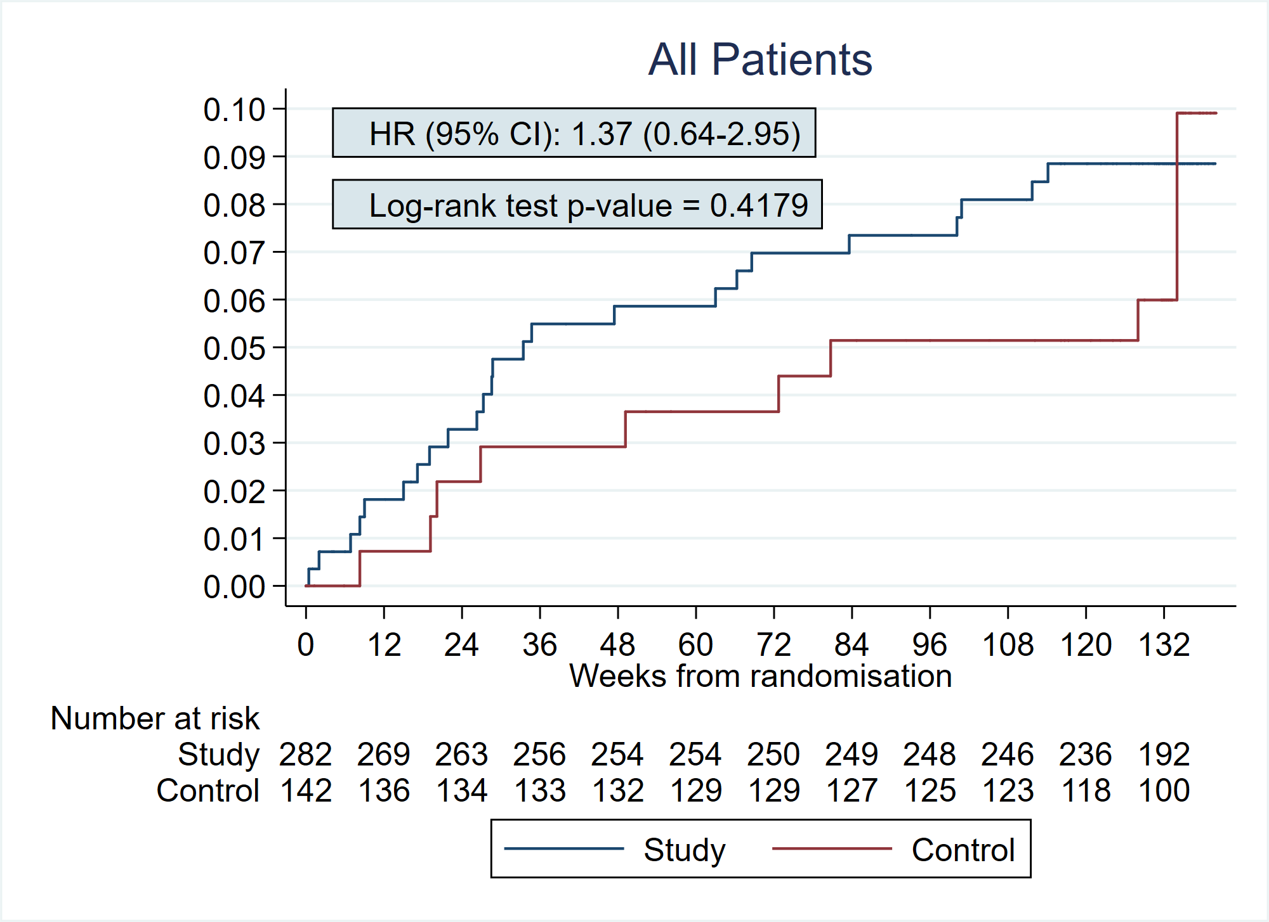
დრო გარდაცვალებამდე
Probability of death

Slide 52
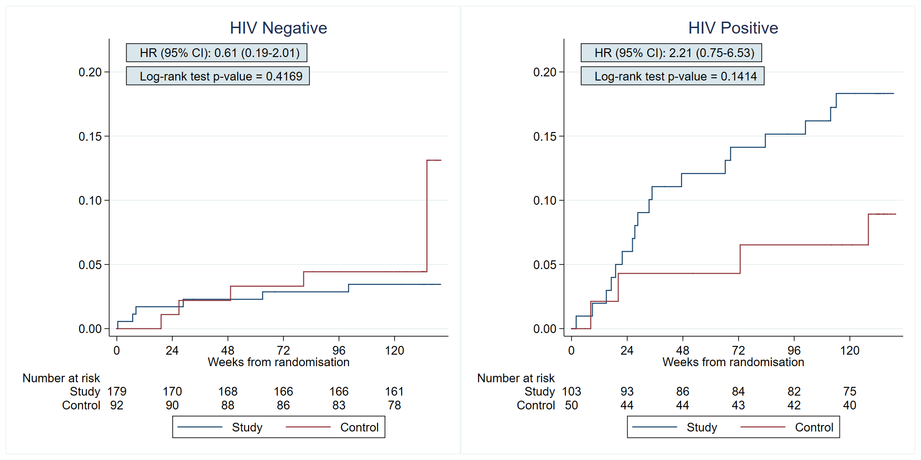
დრო გარდაცვალებამდე აივ სტატუსის მიხედვით
Probability of death
Probability of death
Notes:
This could be a chance finding in a sub-group analysis, but this is something we are looking at in more detail.

Slide 53
სიკვდილობის შემსწავლელი დამოუკიდებელი კომიტეტი
STREAM სტადია 1 ფარგლებში შეიქმნა სიკვდილობის მიზეზების შემსწავლელი დამოუკიდებელი კომიტეტი
ორი დამოუკიდებელი კლინიცისტი, მულტირეზისტენტული ტბ მართვის გამოცდილებით
მოხდა 3-4 შეხვედრა კვლევის პერიოდში
სიკვდილის ძირითადი მიზეზები კლასიფიცირდა, როგორც გამოწვეული:
აივ ან აივ-ის მკურნალობით
ტუბერკულოზით
ტუბსაწინააღმდეგო მკურნალობით
სხვა მიზეზით

Slide 54
სიკვდილის მიზეზი და დრო
აივ უარყოფითი
აივ დადებითი
პერიოდი რანდომიზაციიდან | საკვლევი | კონტროლი | საკვლევი | კონტროლი
<16 კვირა | 2 TB 1- პანტკრეატიტი | 0 | 1 -აივ 1- სუიციდი 1- სეფსისი | 1აივ
16- <40 კვირა | 1- ჰიპოგლიკემიური კომა/ღვიძლის ალკოჰოლური დაავადება | 1- ანტიტბ მკურნალობა 1 -თირკმლის უკმარისობა | 2 - ტბ 2 -ანტიტბ მკურნალობა 1 -აივ 1 -დიაბეტური კეტოაციდოზი 1 -მედიკამენტებით გამოწვეული ღვიძლის უკმარისობა 1 -უეცარი სიკვდილი | 1 აივ
40- <76 კვირა | 1- თავის ტვინის ინფარქტი | 1 -ღვიძლის უკმარისობა, გამოწვეული მცენარეული პრეპარატებით | 1-აივ 1 - თავის ტვინის კიბო 1 -დიაბეტური კეტოაციდოზი | 1 აივ
76- <140 კვირა | 1 TB | 2 TB | 2 TB 2 HIV | 1 ცეცხლსასროლი ჭრილობა
სულ | 6 3.4% | 5 5.5% | 18 17.5% | 4 8.0%
უსაფრთხოების ანალიზის პოპულაცია | 179 | 91 | 103 | 50

Slide 55
მესამე-მეხუთე ხარისხის არასასურველი მოვლენები (AE) [ MedDRA მიხედვით (PT)], რომლებიც ყველაზე ხშირად დაფიქსირდა
პაციენტთა რაოდენობა AE მიხედვით | საკვლევი | კონტროლი | სულ
წონის დაქვეითება | 28 10% | 15 11% | 43 10%
გამტარებლობის დარღვევა QTcF ≥500ms | 28 10% | 7 5% | 35 8%
სიყრუე | 11 4% | 3 2% | 14 3%
ოტოტოქსიურობა | 4 1% | 2 1% | 6 1%
ჰიპოკალემია | 3 1% | 10 7% | 13 3%
ღვიძლის მედიკამენტოზური უკმარისობა | 9 3% | 2 1% | 11 3%
ღვიძლის ანომალური ფუნქციები | 6 2% | 4 3% | 10 2%
ჰეპატიტი | 5 2% | 1 1% | 6 1%
ანემია | 10 4% | 0 | 10 2%
ჰიპერგლიკემია | 7 2% | 3 2% | 10 2%
თირკმლის უკმარისობა | 9 3% | 1 1% | 10 2%
ღებინება | 2 1% | 5 4% | 7 2%
დეპრესია | 4 1% | 2 1% | 6 1%
3-5-მდე ნებისმიერი ხარისხის AEs | 129 46% | 63 45% | 192 45%
Notes:
Differences here, numbers small, possibly due to chance.
Conduction disorders cardiac disorder. QTcF prolongation >500ms.
Doesn't necesssary mean a clinically notable event.
Hypokalaemia

Slide 56
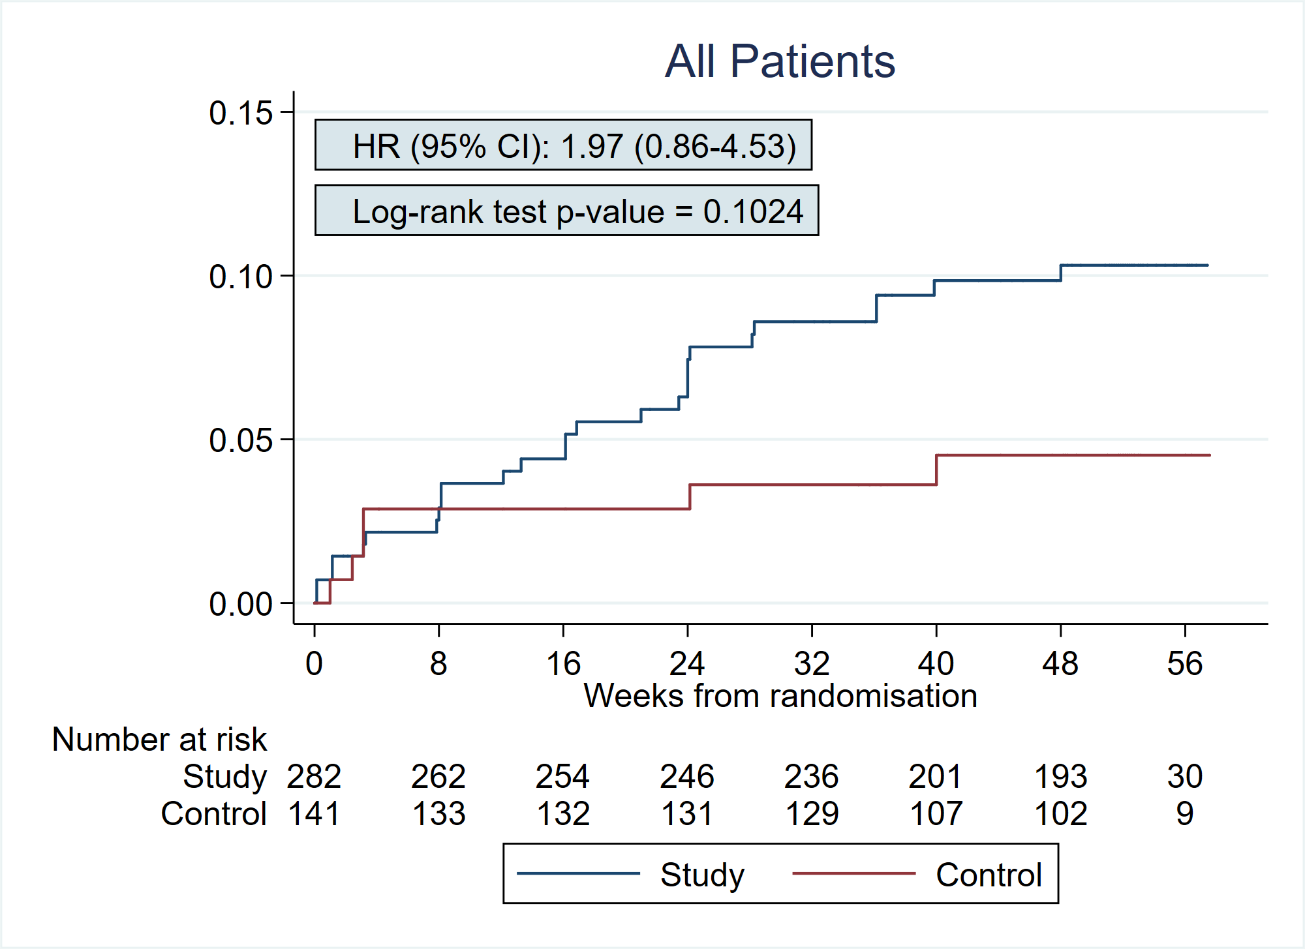
დრო QTcF 500მწ გაზრდამდე
Notes:
Suggestion, p=0.1, of a difference in QTcF > 500ms
Events continued throughout treatment
Events on both arms
Patients were allowed up to 5xULN ALT/AST

Slide 57
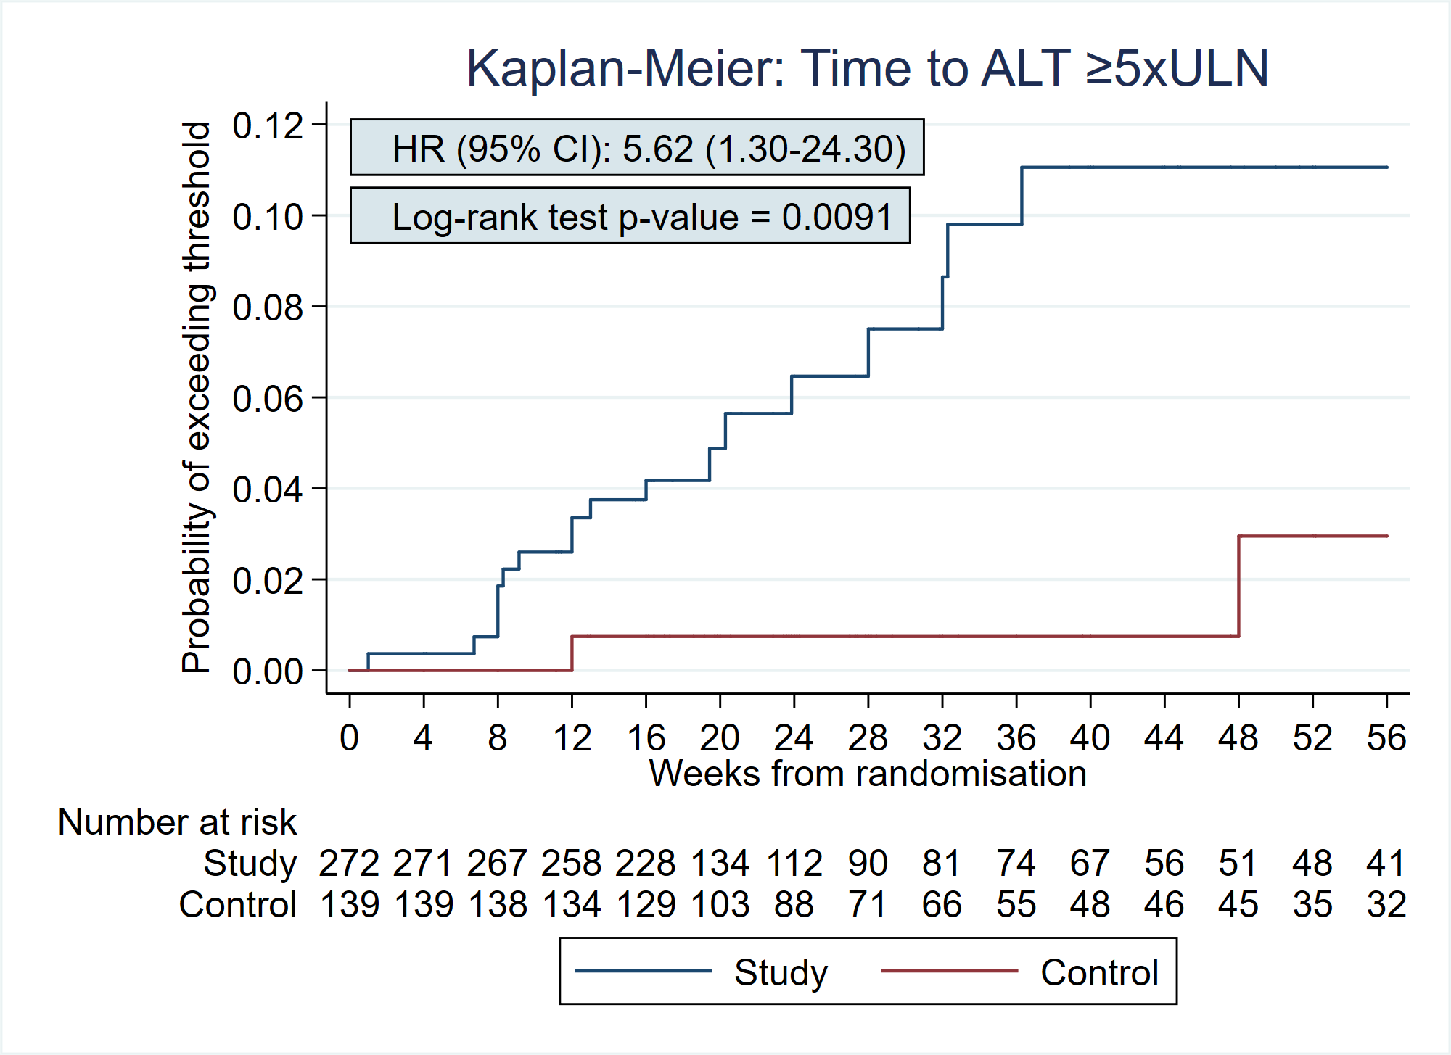
დრო ALT 5xULN მატებამდე (მე-3 ხარისხის ანომალური მაჩვენებელი)

Slide 58
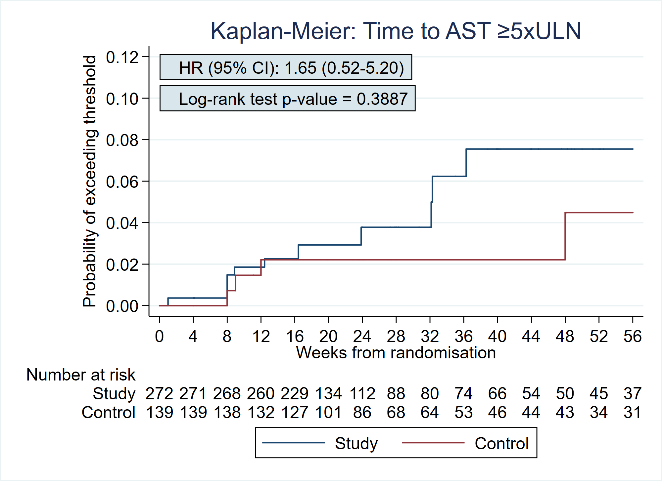
დრო AST 5xULN მატებამდე (მე-3 ხარისხის ანომალური მაჩვენებელი)

Slide 59
რა იყო STREAM სტადია 1-ის მთავარი შეკითხვა?
არის თუ არა 9-11 თვიანი მკურნალობა ისევე ეფექტური, როგორც 20-24 თვიანი მკურნალობა?

Slide 60
შეჯამება და დასკვნები: ეფექტურობა
საკონტროლო რეჟიმი - 80.6% წარმატებული გამოსავალი
9-თვიანი რეჟიმი - 78.1% წარმატებული გამოსავალი
კორექტირებული განსხვავება 2.1% (95% CI -6.9%, +11.2%), ანუ ფორმალურად ვერ აჩვენა არა-აღმატებულობა
საკონტროლო რეჟიმი განხორციელდა მოსალოდნელზე უკეთესად; რაც ნაწილობრივ სავარაუდოდ დაკავშირებული იყო ცენტრებისა და პაციენტების არჩევასთან, ასევე კვლევის პირობებთან
სხვა კოჰორტების მსგავსად 9 თვიანი რეჟიმი განხორციელდა კარგად, მიუხედავად მკაცრი კრიტერიუმებისა და მეთვალყურეობის გრძელვადიანი პერიოდისა

Slide 61
STREAM კვლევის შედეგები: რამდენად კარგად იმუშავა ხანმოკლე მკურნალობამ?
გრძელვადიან მკურნალობაზე მყოფ პაციენტთა 81%-ს აღენიშნა მკურნალობის წარმატებული გამოსავალი
9-11 თვიან მკურნალობაზე მყოფ პაციენტთა 78% აღენიშნა მკურნალობის წარმატებული გამოსავალი
კვლევაში მყოფ აივ ინფიცირებულ პაციენტებს უკეთესი გამოსავლები აღენიშნათ ხანმოკლე მკურნალობაზე, ვიდრე გრძელვადიან მკურნალობაზე, თუმცა სარწმუოდ ვერ ვიტყვით, იქნებოდა თუ არა იგივე შედეგი, მეტი აივ ინფიცირებული პაციენტი რომ ჩართულიყო

Slide 62
STREAM კვლევის შედეგები : რამდენად უსაფრთხო იყო ხანმოკლე მკურნლობა?
პაციენტთა თითქმის ნახევარს აღენიშნა საშუალო სიმძიმისა და სერიოზული არასასურველი მოვლენები ჯანმრთელობის პაციენტთა ორივე ჯგუფში
აივ ინფიცირებულთა შორის მეტი სიკვდილი აღინიშნა 9-11 თვიან სამკურნალო ჯგუფში, თუმცა დარწმუნებით ვერ ვიტყვით, რომ იგივე შედეგი იქნებოდა მეტი აივ-ინფიცირებული პაციენტის ჩართვის შემთხვევაში
აღნიშნული შედეგები აივ ინფიცირებულ პაციენტებში მეტად სიღრმისეულ შეფასებას საჭიროებს

Slide 63
შეგვიძლია თუ არა დანამდვილებით ვთქვათ, რომ ხანმოკლე მკურნალობა იგივენაირად წარმატებულია, როგორც გრძელვადიანი მკურნალობა?
იმსიათვის, რომ გავიგოთ, რომ ერთ მკურნალობა იგივენაირად ეფექტურია, როგორც მეორე, საჭიროა კვლევის დაწყებამდე მკვლევარებმა ზუსტად შეაფასონ ორივე მკურნალობის მოსალოდნელი შედეგები
როდესაც STREAM დაიწყო, არც გრძელვადიანი, არც ხანმოკლე რეჟიმი არ ყოფილა შესწავლილი რანდომიზირებული კლინიკური კვლევის ფარგლებში, ამიტომ არ იყო ზუსტი წარმოდგენა იმის შესახებ, თუ რა შედეგები იქნებოდა
ხანმოკლე მკურნალობასთან დაკავშირებული ვარაუდები საკმაოდ სარწმუნო აღმოჩნდა, თუმცა არასაკმარისად შევაფასეთ, თუ რამდენად წარმატებულად ჩაივლიდა გრძელვადიანი მკურნალობაც
შედეგად, არასაკმარისად შევაფასეთ, თუ რამდენი პაციენტი უნდა ჩაგვერთო კვლევაში რომ გვეჩვენებინა ხანმოკლე და გრძელვადიანი რეჟიმების თანაბარი ეფექტურობა

Slide 64
შეჯამება და დასკვნები: უსაფრთხოება
სამკურნალო რეჟიმებს შორის არ იყო სხვაობა არასასურველი მოვლენების სიმძიმეში (3-5 ხარისხი) (45.7% vs 44.7%), რაც კვლევის უსაფრთხოების პირველად გამოსავალს წარმოადგენდა.
სამკურნალო რეჟიმებს შორის არ იყო სიკვდილობის სტატისტიკურად სარწმუნო სხვაობა, მიუხედავად იმისა, რომ მეტი სიკვდილი დაფიქსირდა საკვლევ რეჟიმში (8.5% vs 6.4%), კერძოდ აივ კო-ინფიცირებულ პაციენტებში(17.5% vs 8.0%).
საკვლევ რეჟიმში დაფიქსირდა QT ინტერვალის უფრო ხშირი მატება, კერძოდ, QTcF-ის ≥500მწ-მდე მატება მკურნალობის მიმდინარეობისას (ავტომატიზირებული მაჩვენებელი).
ALT ანომალური მაჩვენებლები უფრო ხშირი იყო საკვლევ რეჟიმში, თუმცა აღნიშნული არ წარმოადგენდა რეჟიმებს შორის კლინიკურად მნიშნელოვან ჰეპატოლოგიური მოვლენის განვითარებისთვის სარწმუნო სხვაობას.
კვლავ მიმდინარეობს უსაფრთხოების შემდგომი ანალიზები.

Slide 65
შეკითხვები?

Slide 66


განსაკუთრებული მადლობა:
STREAM Stage 1-ის წარმართვაში ჩართულ პირებს:
დამფინანსებლებს USAID და Medical Research Council, UK
ადგილობრივ მკვლევარებს, კვლევის გუნდს და პაციენტებს
Armauer Hansen Research Institute, Addis Ababa;
Doris Goodwin Hospital, Pietermaritzburg;
King Dinuzulu Hospital, Durban;
National Centre for Communicable Diseases, Ulaanbaatar;
Pham Ngoc Thach Hospital, Ho Chi Minh City;
Sizwe Hospital, Johannesburg;
St Peter’s Hospital, Addis Ababa
ტროპიკული მედიცინის ინსტიტუტს, ანტვერპენი
ტროპიკული მედიცინის სკოლას, ლივერპული
STREAM კვლევის მმართველ გუნდს (MRC კლინიკური კვლევების განყოფილებას UCL-ში და Vital Strategies)
კვლევის ზედამხედველთა კომიტეტს და მონაცემთა მონიტორინგის დამოუკიდემელ კომიტეტს
ტექნიკურ მრჩეველებს

Slide 67








